Slide 1
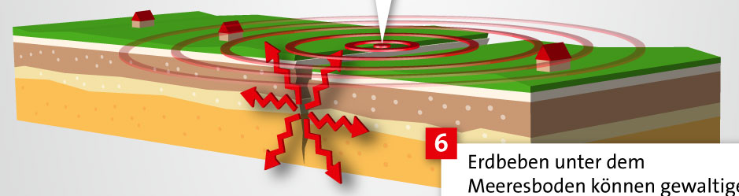
Magnitudenverteilung getriggerter Erdbeben
München, 23.03.2021
Statistisches Praktikum WS20/21
Erdbeben
Projektpartner: Christian Grimm, StaBLab, Munich Re
Bearbeitet von Anna Orzelek, Franziska Reichmeier, Katharina Riedlberger
Betreut von Dr. André Klima

Slide 2
Gliederung
Hintergrund und Inhalt des Projektes
Fragestellung
Erste Ergebnisse und Erfahrungen
Konzept der Methodik
Fragen und Anregungen = Diskussion

Slide 3
Hintergrund und Inhalt des Projektes
Risikomanagement einer (Rück)Versicherung
Nachbeben stellen zusätzliches Risiko dar: Schadensmultiplikator

Slide 4
Hintergrund und Inhalt des Projektes
Erklärung der Thematik:
• Magnituden: Maß für die freigesetzte Energie bei Erdbeben
• Shortterm-incompleteness: nicht vollständig erfasste Erdbeben nach einem starken Erdbeben
• Hauptbeben: stärkstes Erdbeben eines Erdbebenclusters
• Single-Events: Erdbeben, die kein weiteres Erdbeben triggern und nicht getriggert wurden
• Gutenberg-Richter-Gesetz: Abschätzung der Anzahl an Erdbeben mit einer bestimmten Magnitude
Erklärung der relevantesten Variablen des Datensatzes:
• Keine Erdbeben mit Magnitude kleiner als 4.0 im Japandatensatz
• t: Tagesabstände zum ersten Erdbeben des Datensatzes
• „isBlind“: Erdbeben, die während der Shortterm-incompleteness aufgetreten sind
• „distanceMeasure“: räumliche- und zeitliche Distanzrelation zwischen Erbeben
• „TriggeredFrom“: EventID des triggernden Erdbeben, falls distanceMeasure kleiner 10-5 (der Schwellenwert nachträglich auf 0.5 geändert)

Slide 5
Gliederung
Hintergrund und Inhalt des Projektes
Fragestellung
Erste Ergebnisse und Erfahrungen
Konzept der Methodik
Fragen und Anregungen = Diskussion

Slide 6
Fragestellung
Lässt sich ein statistischer Zusammenhang zwischen triggernder und getriggerter Magnitude herstellen?
Unterscheiden sich die Beobachtungen für Erdbeben-Daten in Japan und Süd-Kalifornien?
3. Wie stark hängt der Zusammenhang davon ab, ob man die sogenannte “Short-term-incompleteness” eines Erdbeben-Katalogs nach starken Beben berücksichtigt?

Slide 7
Gliederung
Hintergrund und Inhalt des Projektes
Fragestellung
Erste Ergebnisse und Erfahrungen
Konzept der Methodik
Fragen und Anregungen = Diskussion

Slide 8
Erste Ergebnisse und Erfahrungen

Slide 9
Gliederung
Hintergrund und Inhalt des Projektes
Fragestellung
Erste Ergebnisse und Erfahrungen
Konzept der Methodik
Fragen und Anregungen = Diskussion

Slide 10
Konzept der Methodik

Slide 11
Gliederung
Hintergrund und Inhalt des Projektes
Fragestellung
Erste Ergebnisse und Erfahrungen
Konzept der Methodik
Fragen und Anregungen = Diskussion

Slide 12
Fragen und Anregungen

Slide 13


Slide 14
Vielen Dank für Ihre Aufmerksamkeit

Slide 15
Bild Quelle
https://geohilfe.de/physische-geographie/geomorphologie/tektonik-und-vulkanismus/erdbeben-definition-entstehung-und-arten/

